Slide 1
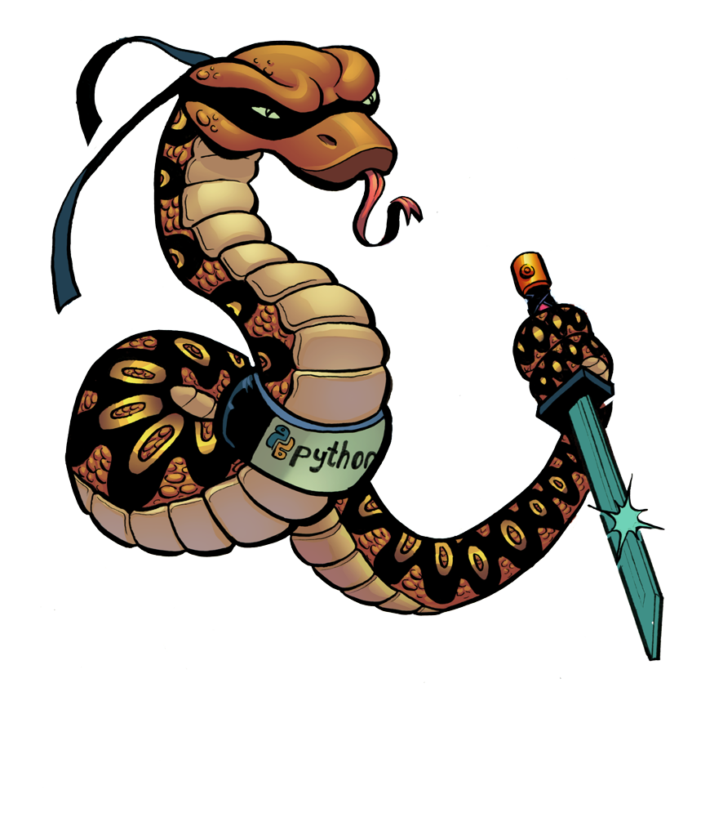
Programação avançada com Python
Rodrigo pinheiro marques de araújo (fenrrir)
_{fenrrir@gmail.com}

Slide 2

Apresentação
Bacharel e Mestre em computação pela UFRN
Coordenador de Apoio a Sistemas da DTI/IFPB (2017 - ... )
Analista, Dev, DevOps e Gerente de Configuração voluntário na DTI/IFPB (2015 - ... )
Professor do IFPB (2012- ...)
Dev na Veezor ( 2010 – 2012 )
Dev na Dynavideo ( 2007 - 2009 )

Slide 3
Experiência com Python
2015 – SUAP (Sistema Unificado de Administração Pública)
2010 – Dissertação de Mestrado e Desenvolvimento do Nimbus
2008 - Testes em sistemas embarcados
2007 - Monografia
2005 - Graduação

Slide 4
Público alvo
Programadores Python

Slide 5
Roteiro
Reflexão
Modelo de Dados
Decoradores
Propriedades
Descritores
Metaclasses

Slide 6
Reflexão
In computer science, reflection is the ability of a computer program to examine, introspect, and modify its own structure and behavior at runtime. [Wikipedia]

Slide 7
Reflexão
Funções: help, vars, dir.
Funções: getattr, hasattr e setattr.
Módulo inspect.

Slide 8
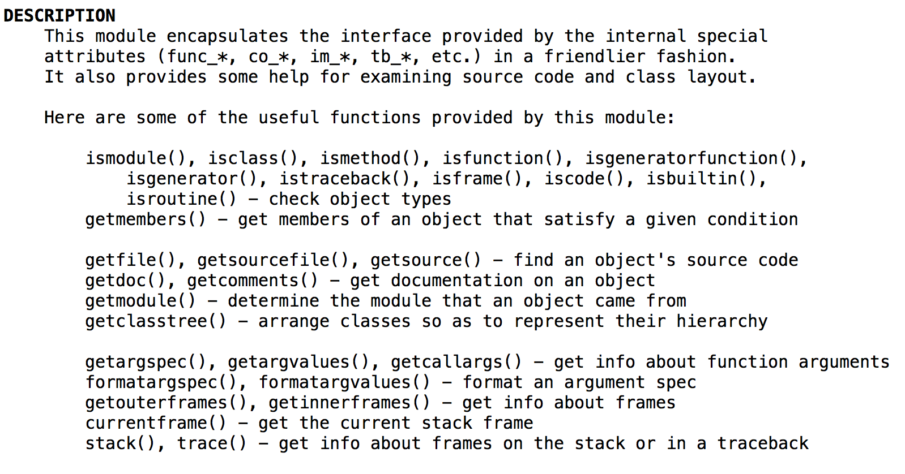
Módulo inspect

Slide 9
Reflexão
Classes e funções como ’First-class citizen’.
Monkey Patch
Possibilidade de adicionar, modificar e remover atributos/objetos em tempo de execução.
Tudo é um objeto em Python

Slide 10
First-class citizen
In programming language design, a first-class citizen (also type, object, entity, or value) in a given programming language is an entity which supports all the operations generally available to other entities. These operations typically include being passed as an argument, returned from a function, and assigned to a variable. [Wikipedia]

Slide 11
Reflexão
Classes e funções como ’First-class citizen’.
Monkey Patch
Possibilidade de adicionar, modificar e remover atributos/objetos em tempo de execução.
Quase tudo é um objeto em Python

Slide 12
Monkey patch
A monkey patch is a way for a program to extend or modify supporting system software locally (affecting only the running instance of the program).

Slide 13
Reflexão
Classes e funções como ’First-class citizen’.
Monkey Patch
Possibilidade de adicionar, modificar e remover atributos/objetos em tempo de execução.
Quase tudo é um objeto em Python

Slide 14
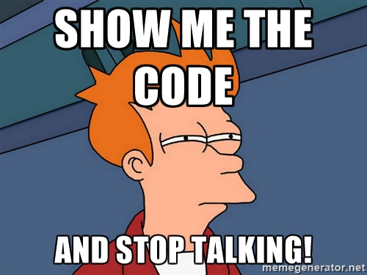
Demo

Slide 15
Modelo de Dados do Python

Slide 16
Modelo de dados do python
Define como são os objetos da linguagem.
Quais métodos especiais os objetos podem possuir.
Qual ação será realizada para cada método.
Também conhecido como protocolo do meta-objeto.
Métodos especiais são chamados de ’Dunder’ pela comunidade.

Slide 17
Modelo de dados do python
Nome do Método | Objetivo
__init__ | Inicializa a instância.
__len__ | Tamanho de um objeto.
__getitem__ | Obtém um item.
__setitem__ | Atribui um item.
__contains__ | Informa se item existe.
__iter__ | Retorna o iterador do objeto.
__add__ | Sobrecarga do operador ’+’.
__str__ | Representação str do objeto.

Slide 18

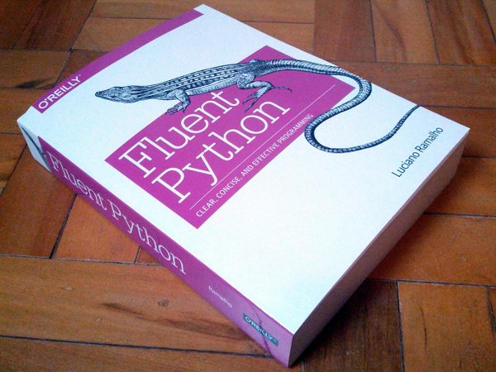
Modelo de dados do Python

Slide 19
Demo

Slide 20
Decoradores
Decoradores alteram dinamicamente a funcionalidade de uma função, método ou classe sem necessidade de modificação em seus códigos

Slide 21
decoradores
Funções, classes ou objetos que recebem outro ’objeto’ como argumento e agregam uma nova funcionalidade a ele.
Provêm reuso de código de forma transversal.
Auxiliam nos requisitos não funcionais.
Podem ser utilizados para tratar cross-cutting concerns.

Slide 22
Cross-cutting concern
Em ciência da computação, cross-cutting concerns são aspectos de um programa que afetam outros concerns (em português: interesse, característica). Estes concerns, muitas vezes não podem ser decompostos de forma clara do resto do sistema, tanto no projeto e implementação, e podem resultar numa dispersão (duplicação de código), enrolamento (dependências significativas entre os sistemas), ou ambos. [Wikipedia]

Slide 23
Demo

Slide 24
Propriedades

Slide 25
Propriedades
Atributos de instância gerenciados.
Permite que o desenvolvedor especifique hooks que serão invocados no acesso ao atributo.
Podem ser definidos hooks para capturar a atribuição, acesso e deleção do atributo.

Slide 26
Demo

Slide 27
descritores

Slide 28
Descritores
Um descritor é um objeto que define qual será o comportamento de acesso à um atributo de acordo com os seus métodos.
Modifica o comportamento padrão na forma que o Python busca um atributo dentro do objeto.
Um descritor pode possuir os métodos: __get__, __set__ e __delete__.
Se um objeto possui um desses métodos é um descritor.
Atuam em nível de classe.

Slide 29
Métodos vs funções
Qual a diferença entre métodos e funções no Python?
O que são os decoradores staticmethod e classmethod?
Como o self é passado automaticamente ao método?
Descritores são utilizados na construção dos métodos do Python e das propriedades.

Slide 30
Demo

Slide 31
Metaclasses

Slide 32
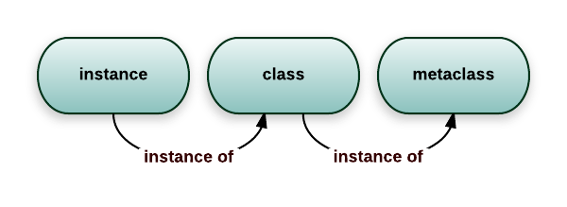
metaclasses

Slide 33
Metaclasses
Metaclasse é a classe que gera/produz as classes convencionais em tempo de execução.
Assim como uma classe convencional determina os atributos e comportamentos de um objeto, uma metaclasse irá determinar os atributos e comportamentos de suas classes-objeto.
A metaclasse do Python é a type.
Um dos recursos mais poderosos da linguagem.

Slide 34
Demo

Slide 35
Perguntas?

Slide 36
Contatos
fenrrir@gmail.com
github: @fenrrir
twitter: @rodrigopmaraujo
#irc freenode: fenrrir

